Slide 1
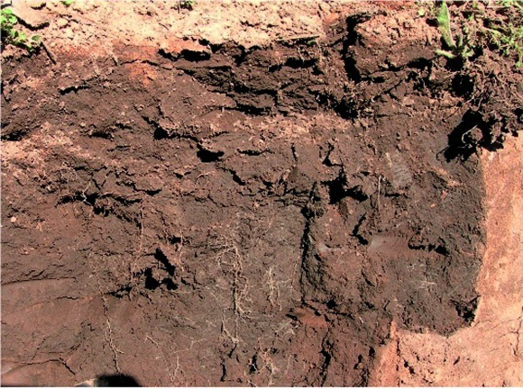
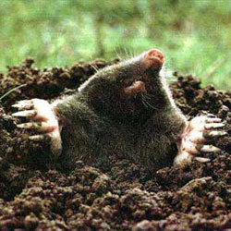
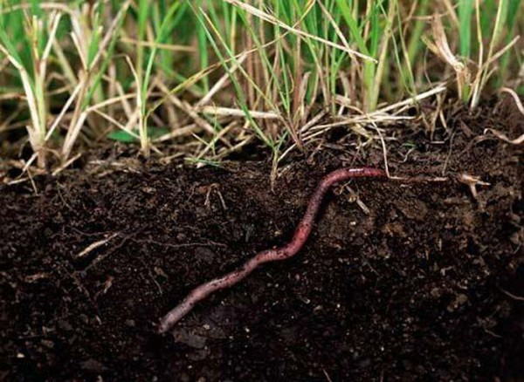
ГРУНТОВЕ СЕРЕДОВИЩЕ ТА
ПРИСТОСУВАННЯ ОРГАНІЗМІВ ДО
ЖИТТЯ В НЬОМУ

Slide 2
Майже 500 років тому в імператорському саду в центрі Пекіна було зведено
чудовий пам’ятник. На камені було написано: «Ця споруда побудована у 1421
році в епоху династії Мін». Пам’ятник являв собою квадратний майданчик 6 ´ 6 м,
який складався із насипаних ґрунтів різного кольору та походження. У центрі —
жовте коло з ґрунту, характерного для території Китаю. На сході — блакитний ґрунт
(символізує заболочені ґрунти рисових полів), на заході — білі (світлі пустельні
ґрунти північно-західного Китаю) і на півночі — чорний ґрунт (чорнозем). Усі ці
землі різних кольорів
належать імператору.
—Чи здогадались ви, що означає цей пам’ятник? (Велич імператорської влади,
природне багатство Китаю.)

Slide 3
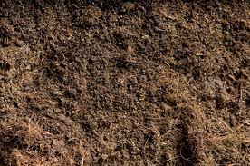
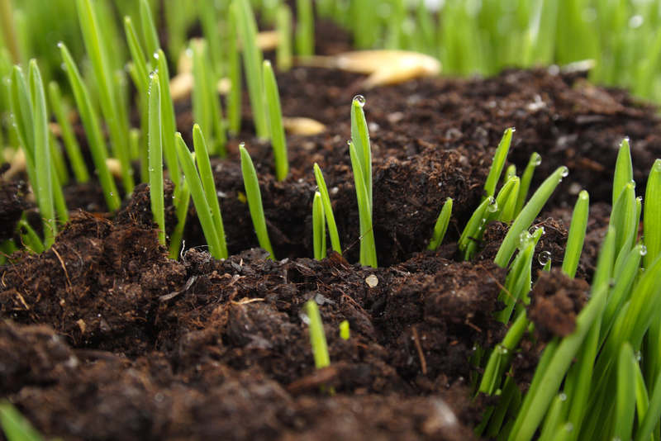
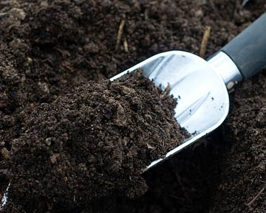
— Згадаймо, що являє собою ґрунт. (Це верхній родючий шар літосфери (твердої
оболонки Землі), який утворився внаслідок життєдіяльності різних організмів.)
— Що входить до складу ґрунту? (Мінеральні речовини, гумус, вода, повітря.)

Slide 4
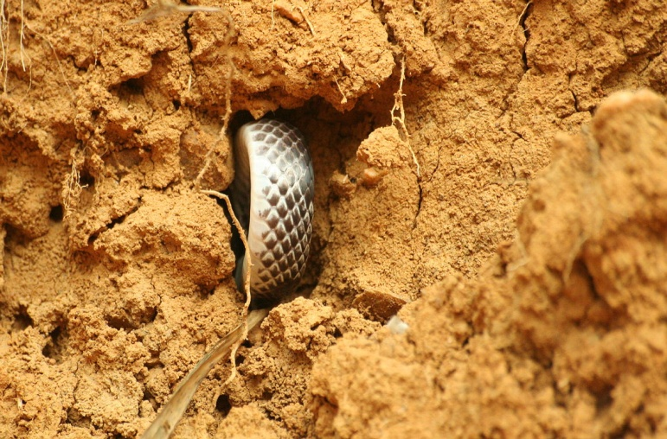
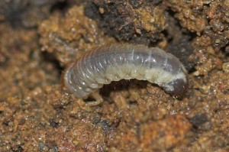
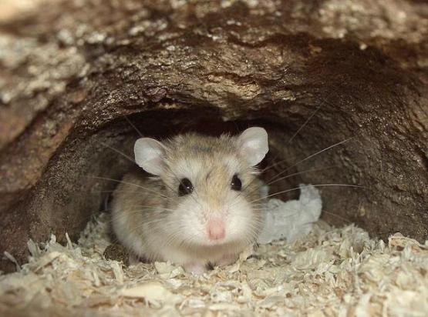
Завдяки наявності вологи у ґрунті різноманітні організми можуть легше
переживати посушливий період
Також характерною рисою ґрунту як середовища життя є порівняно невелике
коливання добових і річних температур (на глибині понад 2 м сезонні коливання
температури взагалі майже не відчуваються). Це дає можливість наземним
організмам мігрувати в товщу ґрунту і перебувати там в активному стані чи в стані
заціпеніння (сплячки) у період низьких або підвищених температур.

Slide 5
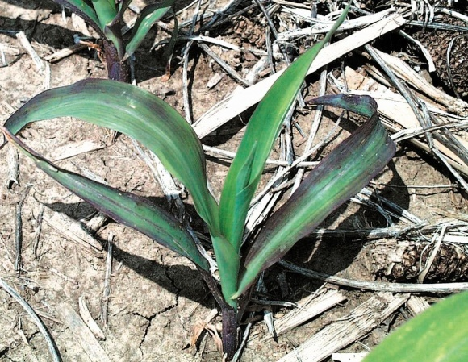
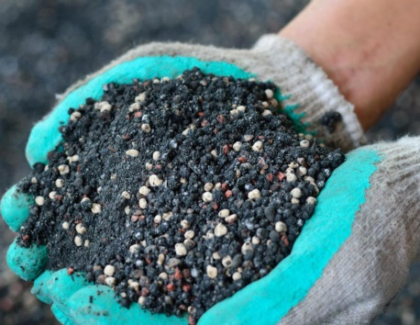
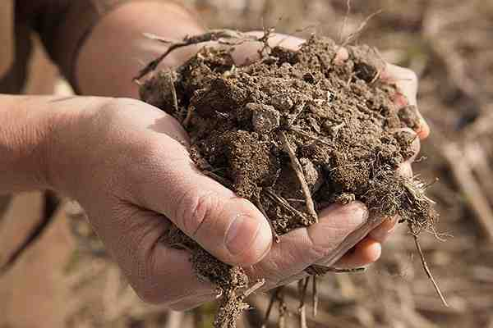
У ґрунті є значні запаси органічних речовин, які створюють кормову базу для
різноманітних організмів.
Ґрунт густо заселений різними тваринами і мікроорганізмами, хоча він
залишається при цьому основним життєвим субстратом для рослин. Приблизно
90 % видів комах на тих чи інших стадіях свого розвитку пов’язані з ґрунтом.
Особливо багато у ґрунті найпростіших та червів, хоча ґрунт став місцем
існування не лише для безхребетних. У земляних сховищах багато хребетних
виводить нове потомство (земноводні, птахи, ссавці).

Slide 6
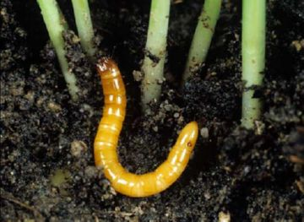
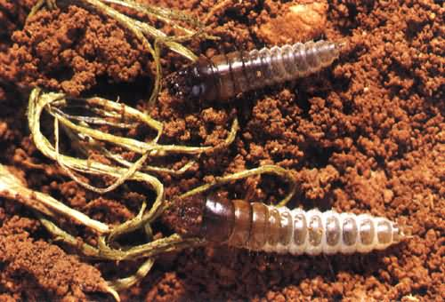
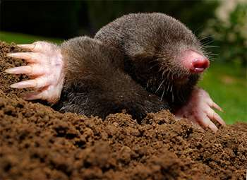
Кроти, утворюючи в ґрунті численні ходи, розпушують ґрунт, поліпшують його
фізичні й водні властивості. У земляних нірках гніздяться берегові ластівки,
рибалочки, бджолоїдки. Ґрунтові тварини, які харчуються мертвими органічними
речовинами, що розкладаються, збагачують ґрунт органічними сполуками, таким
чином прискорюючи розклад і загальний кругообіг речовин, поліпшують його
фізичні властивості: структуру, водопроникність, аерацію — умови мінерального і
водного живлення, росту і кореневого дихання рослин

Slide 7
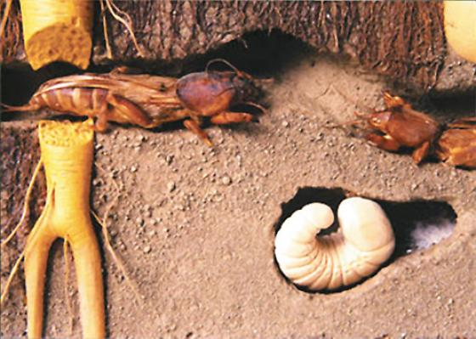
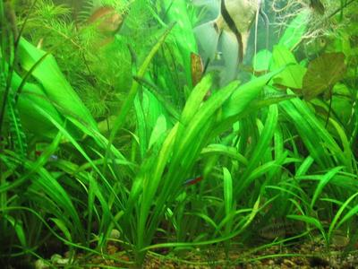
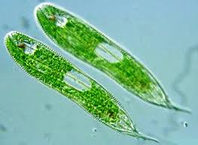
Мікроскопічні організми (бактерії, зелені водорості, гриби, найпростіші
одноклітинні).
Ці організми не можна побачити неозброєним оком, вони існують у порах ґрунту.
Деякі з них дихають киснем, інші — безкиснево. Їхньою особливістю є те, що вони
можуть висихати, а з відновленням достатньої вологості знову оживають.
Мікроорганізми є поживою для тварин.

Slide 8
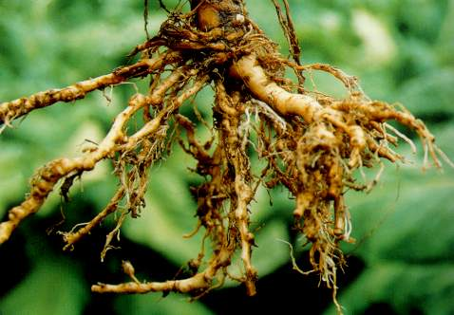
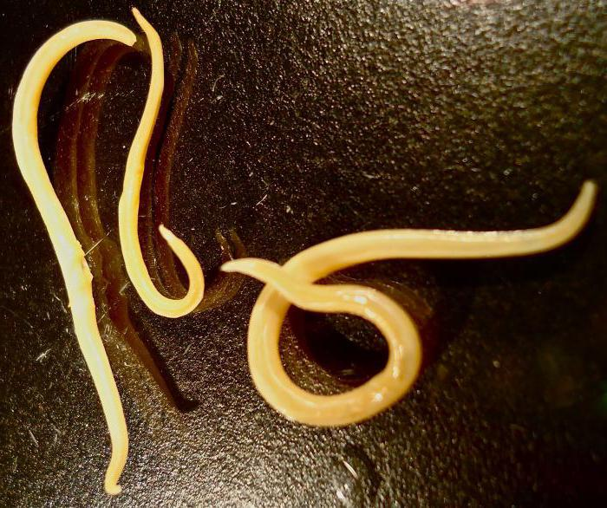
Дрібні організми, які легко витягуються з ґрунту і самостійно рухаються (нематоди,
кліщі, дрібні личинки комах, ногохвостки тощо). Вони дуже численні, харчуються
мікроорганізмами. Користуються природними порожнинами в ґрунті, самі не
риють собі ходів. При зниженні вологості йдуть углиб. Мають пристосування від
висихання: захисні лусочки, суцільний товстий панцир. При наводненні ґрунту ці
організми перечікують у бульбашках ґрунтового повітря. У таких організмів немає
спеціальних пристосувань до риття ґрунту. Вони повзають по стінках ґрунтових
порожнин за допомогою кінцівок або звиваючись. Насичене водяними парами
ґрунтове повітря дозволяє їм дихати через покриви. Такі тварини дуже чутливі до
висихання.

Slide 9
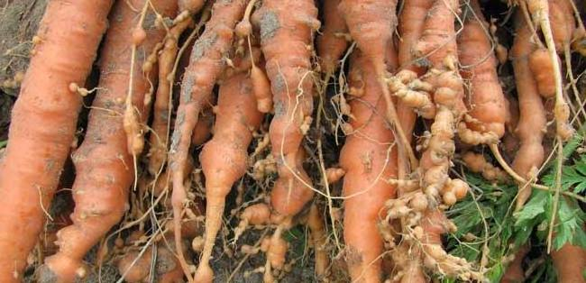
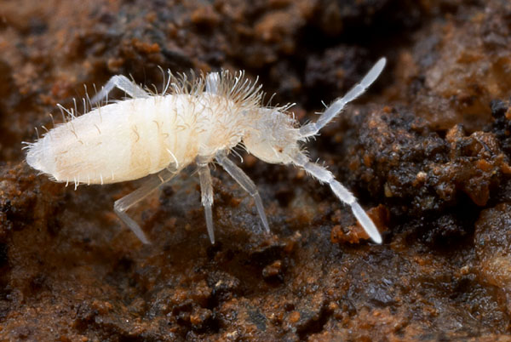
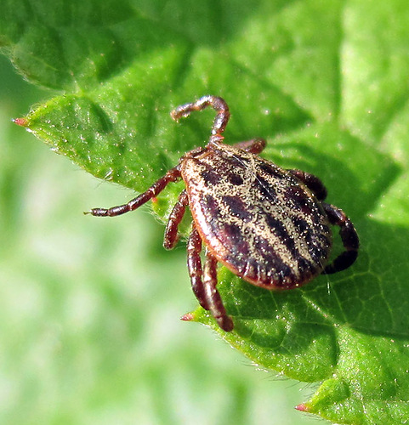
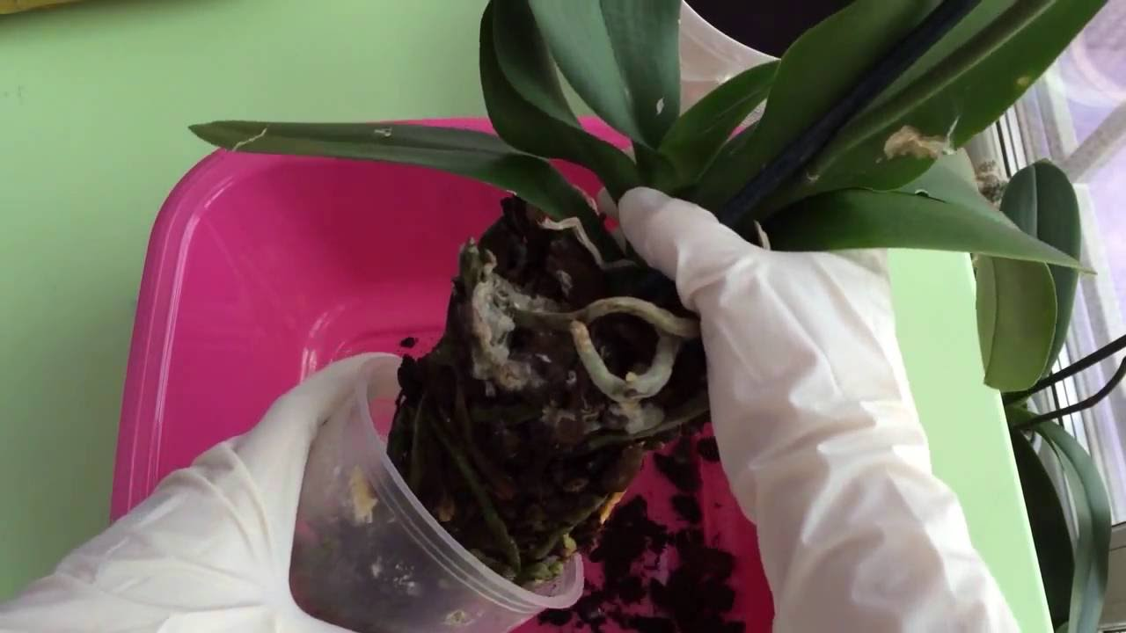

Slide 10
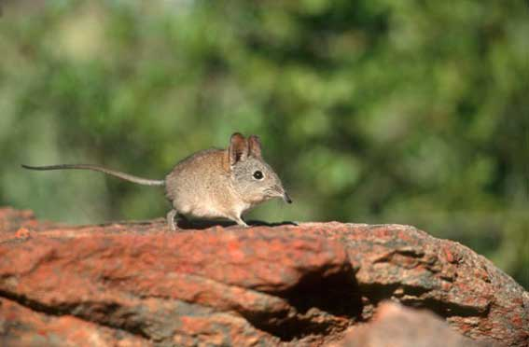
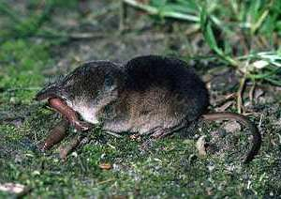
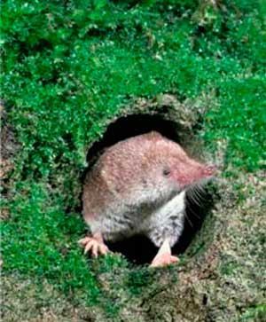
Макроорганізми — великі комахи, дощові черви, рухливі членистоногі, що
живуть між шаром опалого листя і ґрунтом, інші тварини, риючі ссавці (кроти,
землерийки). Серед них переважають дощові хробаки.

Slide 11
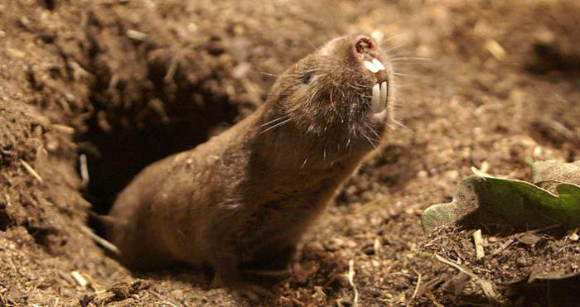
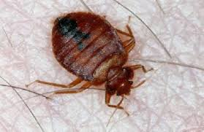
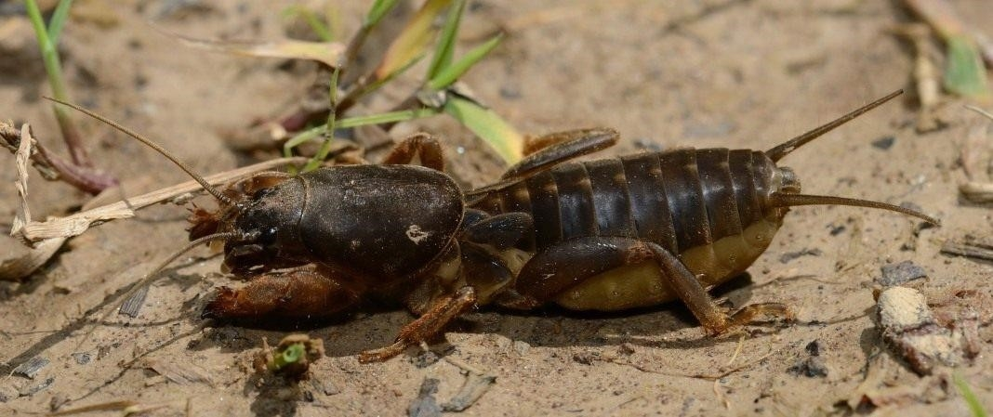
За ступенем зв’язку із середовищем проживання виділяються три групи:
— постійні мешканці ґрунту (дощові хробаки, багато комах, із ссавців — кроти,
сліпаки);
— тварини, у яких частина циклу розвитку проходить в іншому середовищі,
а частина — у ґрунті. До них належать більшість літаючих комах (саранові, жуки,
комарі, капустянки, багато метеликів). Одні в ґрунті проходять фазу личинки,
інші — фазу лялечки;
— тварини, що іноді використовують ґрунт як укриття чи притулок (усі ссавці, що
живуть у норах, багато комах, клопи, деякі види жуків).

Slide 12
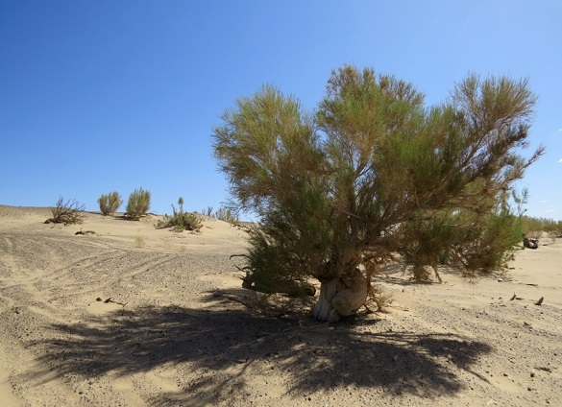
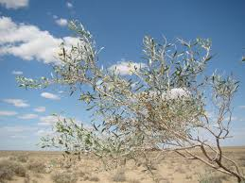
Зазвичай тварини ґрунтів мають обтічну компактну форму тіла, у них відсутні або
майже відсутні органи зору, немає пишного хутра, добре розвинені органи чуття,
у риючих тварин — лапи-лижі з наростами, з волосяним покривом. Багатьом
ґрунтовим організмам притаманне шкірне дихання.
Деякі рослини пристосовані до росту в сипучих пісках пустель (саксаул, піщана
акація, вівсяниця піщана тощо). Вони мають придаткові корені, сплячі бруньки на
коренях, дуже видовжений головний корінь, або утворюють кореневище. Перші
починають рости при засипанні піском, другі — за здування піску. Від занесення
піском рятуються швидким зростанням, редукцією листя.

Slide 13
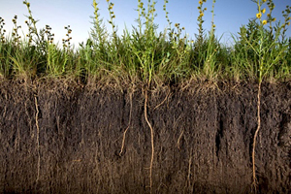
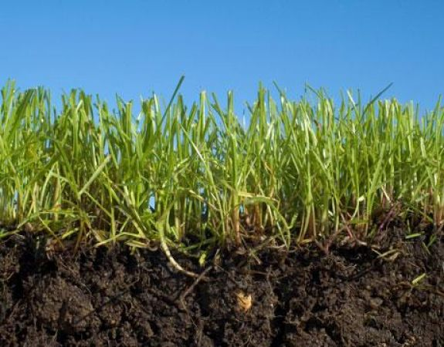
Слово вчителя
Ґрунт є об’єднуючою частиною живої та неживої природи, природним багатством
планети, домівкою для багатьох організмів, тому слід дбайливо ставитись до
ґрунтів.
Вправа «Згадаємо основне».

Slide 14
Опрацювати параграф 42
Виконати завдання в зошиті на ст.80-81

